Slide 1
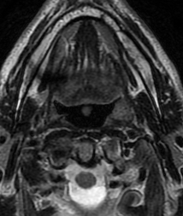



Cavité buccale
Oropharynx
Journées de Printemps 2022
CIREOL
Hôpital Robert Debré - Paris
Vendredi 20 mai 2022
Cas clinique
Dr Anne-Laure Gaultier
Notes:
Cours issu base congrès Tunis

Slide 2
Madame J.
2004 : 78 ans, CE du pilier antérieur de l’amygdale droite et base de langue traité par amygdalectomie, basi-glossectomie et radiothérapie.
2006 : récidive de CE in situ dans le sillon amygdaloglosse droit traité par exérèse complète
2017 : suspicion de lésion de l'aire amygdalienne gauche : indurée, fixée

Slide 3
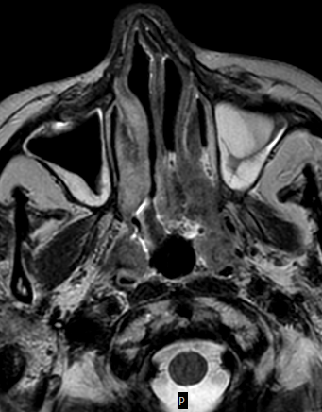
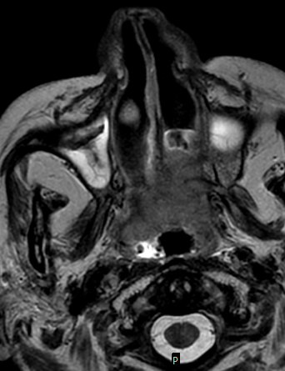
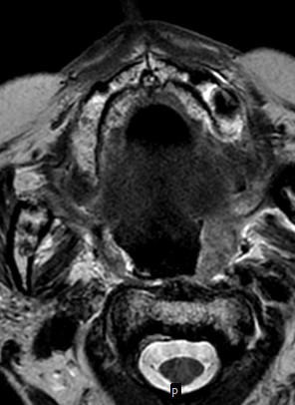
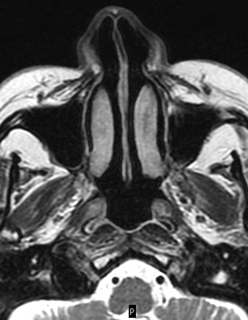
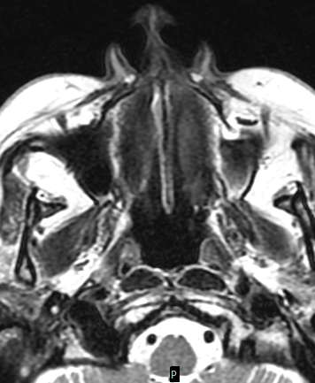
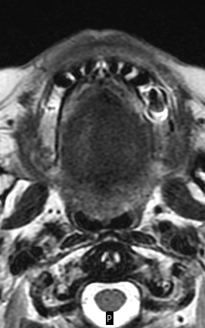

Slide 4
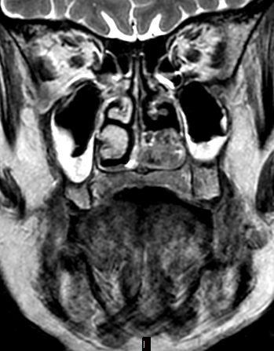
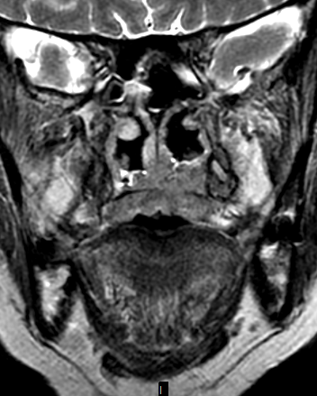
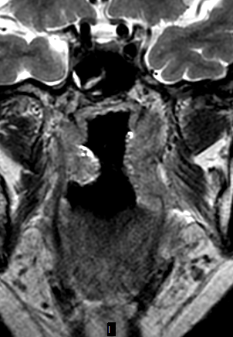
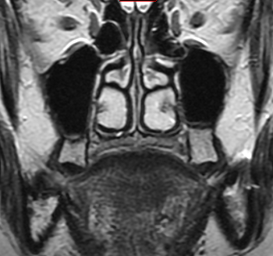
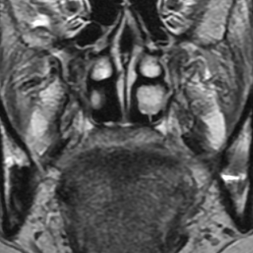
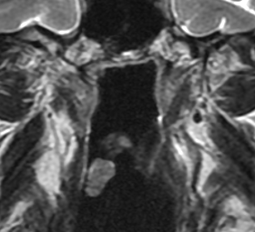

Slide 5
Extension au travers de la choane gauche et dans la fosse nasale jusqu'au cornet inférieur sans envahir la fosse ptérygo-palatine
Envahissement des muscles :
élévateur et tenseur du voile
constricteurs du pharynx
pilier postérieur de l'amygdale gauche
Intégrité des espaces rétro-pharyngés

Slide 6
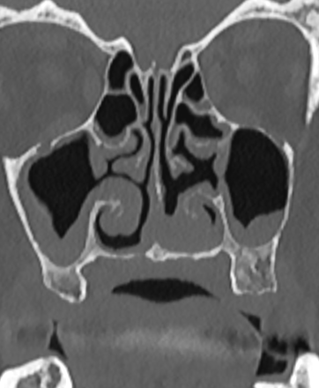
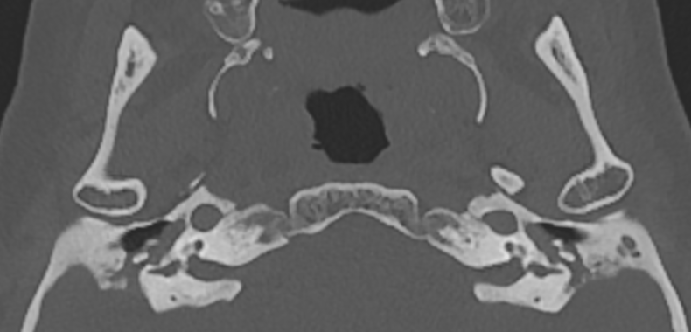
Extension au nasopharynx bilatéral
Otite séreuse bilatérale
Extension vélaire vers le
palais dur avec lyse osseuse
des lames horizontales de l'os palatin
de la portion vomérienne de la cloison nasale

Slide 7
Volumineuse récidive oro et nasopharyngée bilatérale, nasale gauche avec atteinte osseuse palatine, sans adénopathie visible.
La lésion est classée T4bN0 (p16-)/T4N0 (p16+) [TNM 8].

Slide 8
Madame J.
2004 : CE du pilier antérieur de l’amygdale droite et base de langue traité par amygdalectomie, basi-glossectomie et radiothérapie.
2006 : récidive de CE in situ dans le sillon amygdaloglosse droit traité par exérèse complète
2017 : suspicion de lésion de l'aire amygdalienne gauche : indurée, fixée
2021 : 82 ans, majoration des douleurs ; abstention thérapeutique depuis 2018

Slide 9
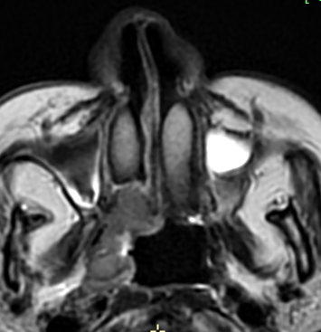
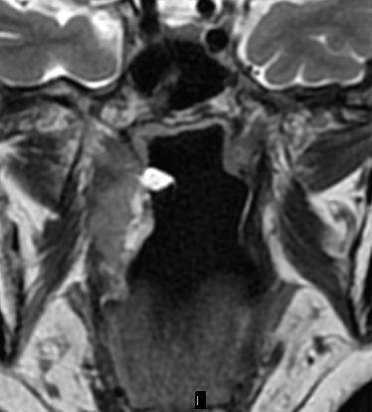
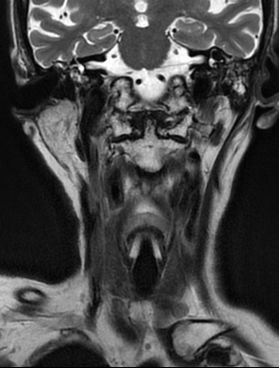
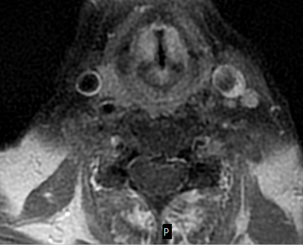
Récidive oro- et nasopharyngée latérale droite
Adénomégalies des aires III et IV gauches

Slide 10
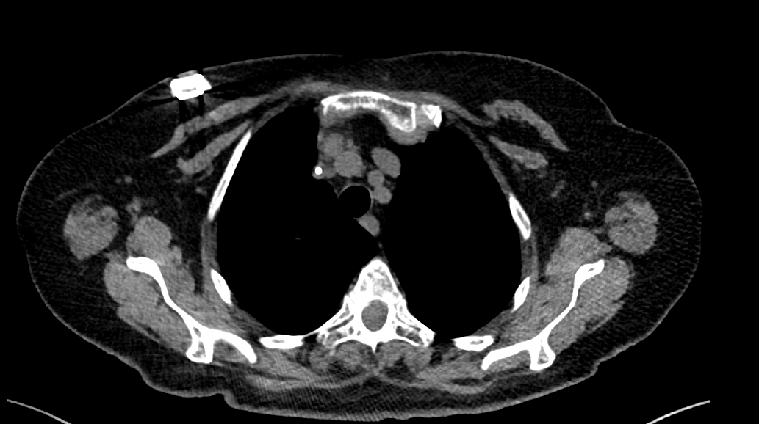
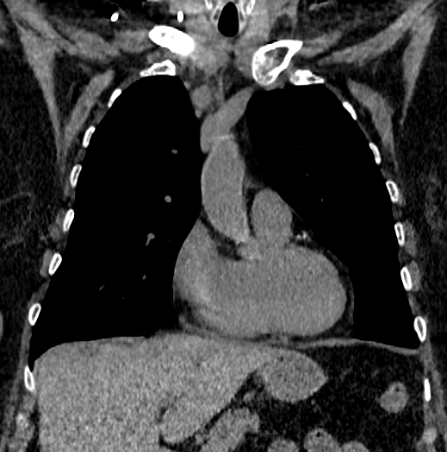
Apparition d'une adénomégalie médiastinale antérieure pré-vasculaire

